Slide 1

E-스코어
학식당 만족도 조사
함별201911365
최지혁201911358
이지수201911324

Slide 2
서론
CONTENTS
1
2
3
4
5
E-스퀘어
결론
감성코어
비교분석
주제 선정 배경
선행 연구 조사
조사 진행 방법
감성코어 e-스퀘어 선정 배경
학생 설문 조사
직원분들 설문조사
결과 비교
학생 설문조사 결과
직원분들 설문조사 결과
결과 비교
선행연구조사와 설문조사 결과 비교 분석
가설과 결과 비교
피드백
앞으로의 진행방향

Slide 3
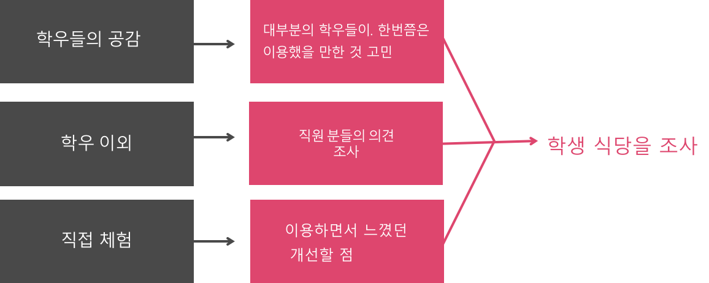
서론
1
주제 선정 배경

Slide 4
서론
1
선행연구 조사
논문 제목: 대학구내식당에 대한 대학생의 가격 민감도에 관한 연구
-서울권과 충청권 중심으로-
이은용, 박규은, 전유정,(2016). 대학구내식당에 대한 대학생의 가격민감도에 관한 연구.동아시아식생활학회지,26(2),117-124.

Slide 5
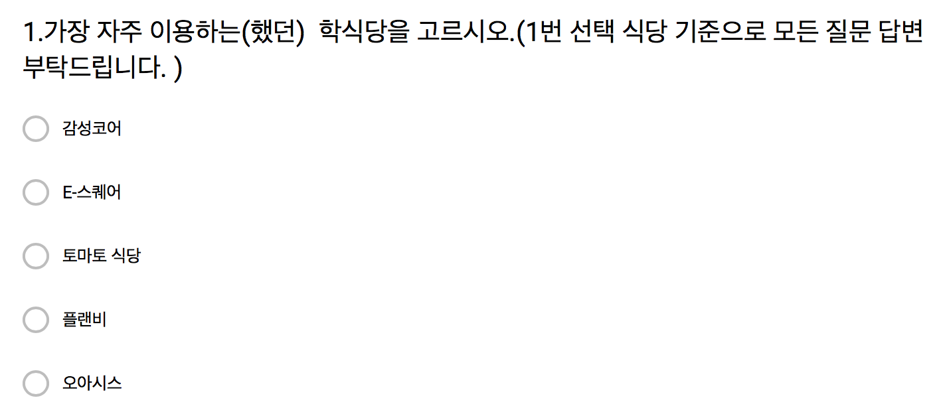
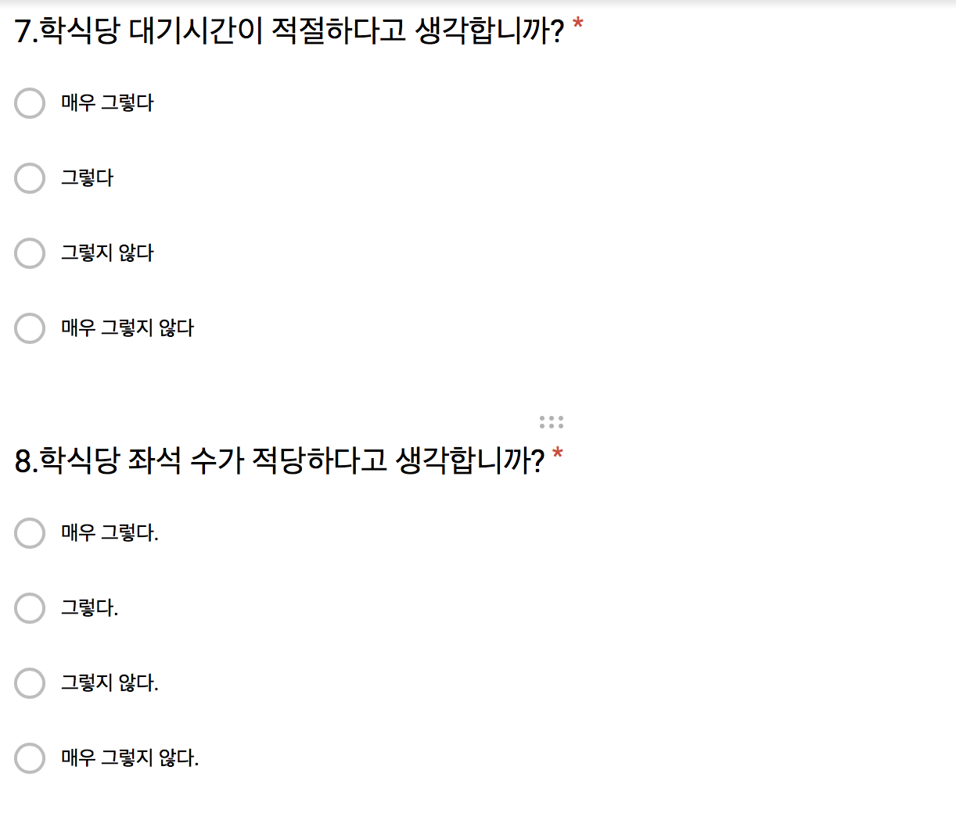
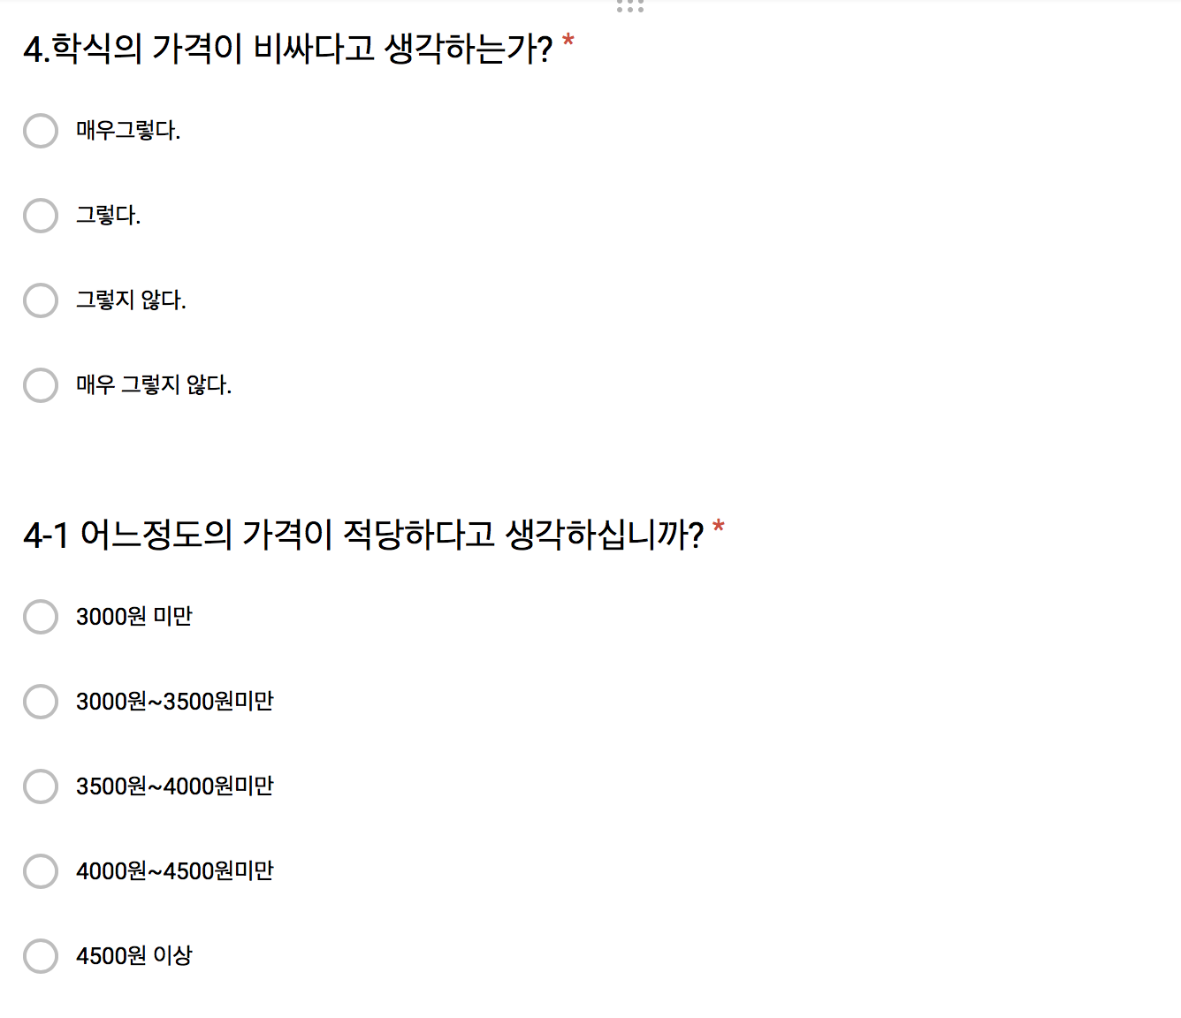
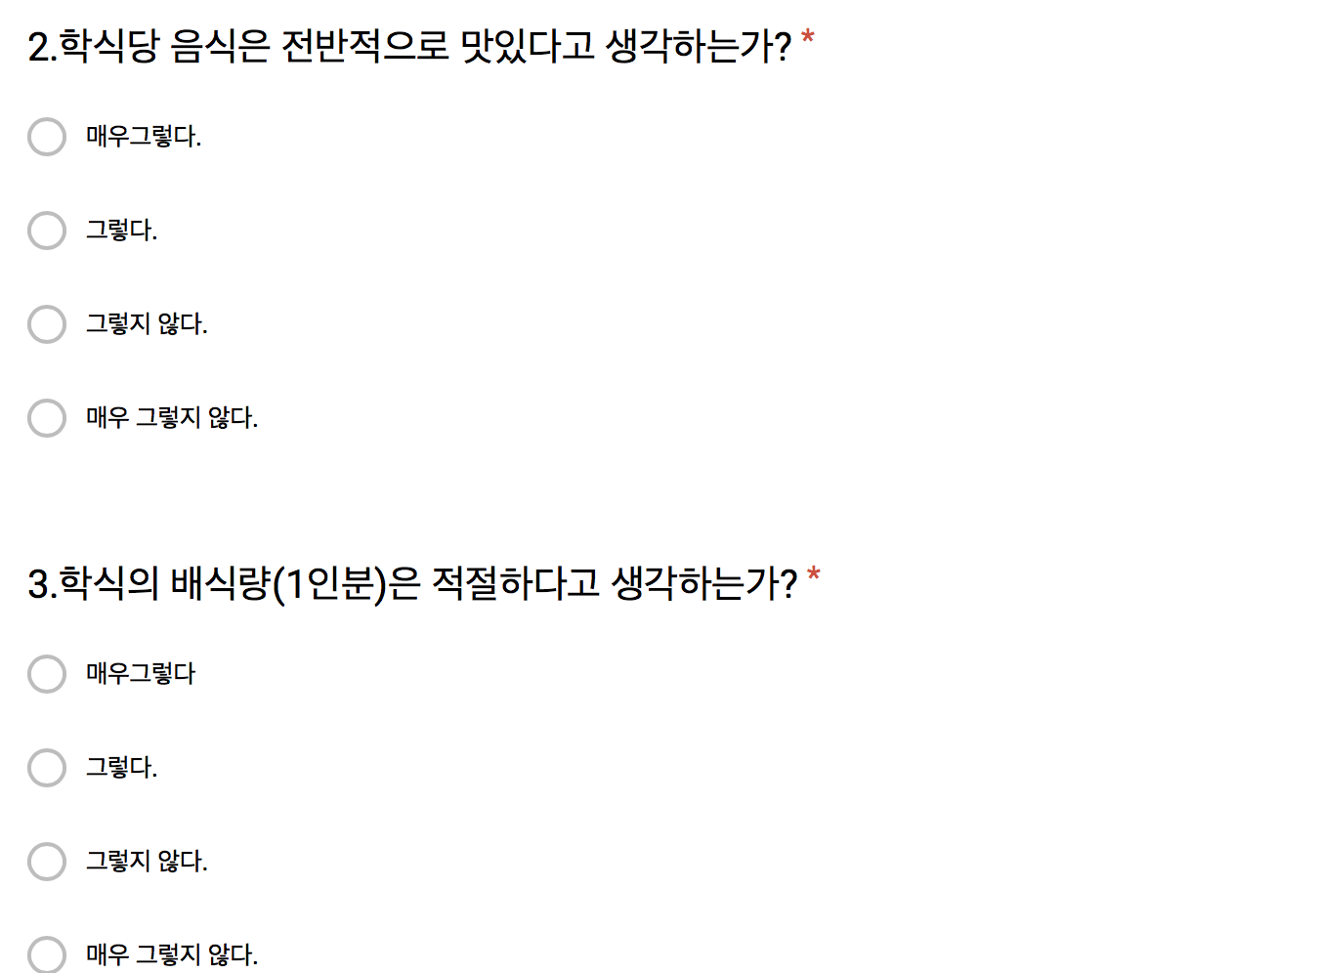
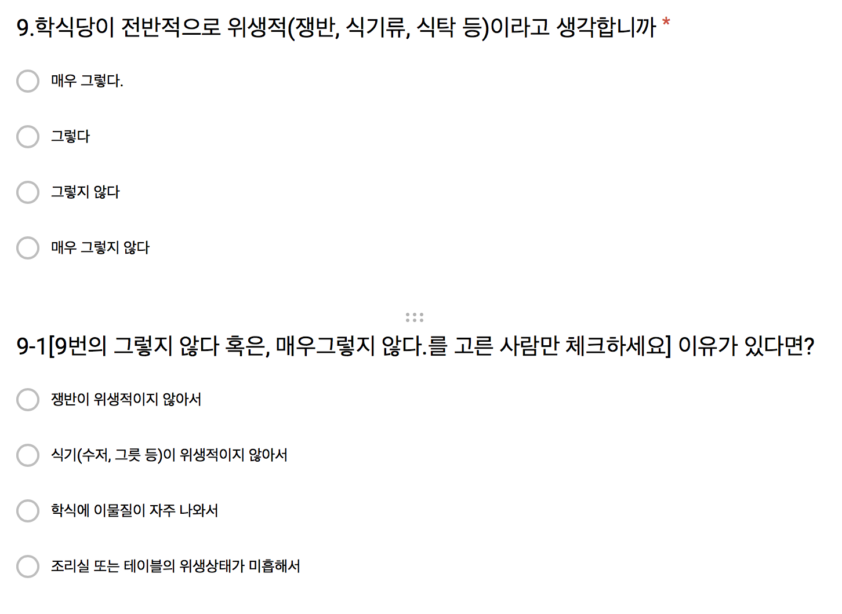
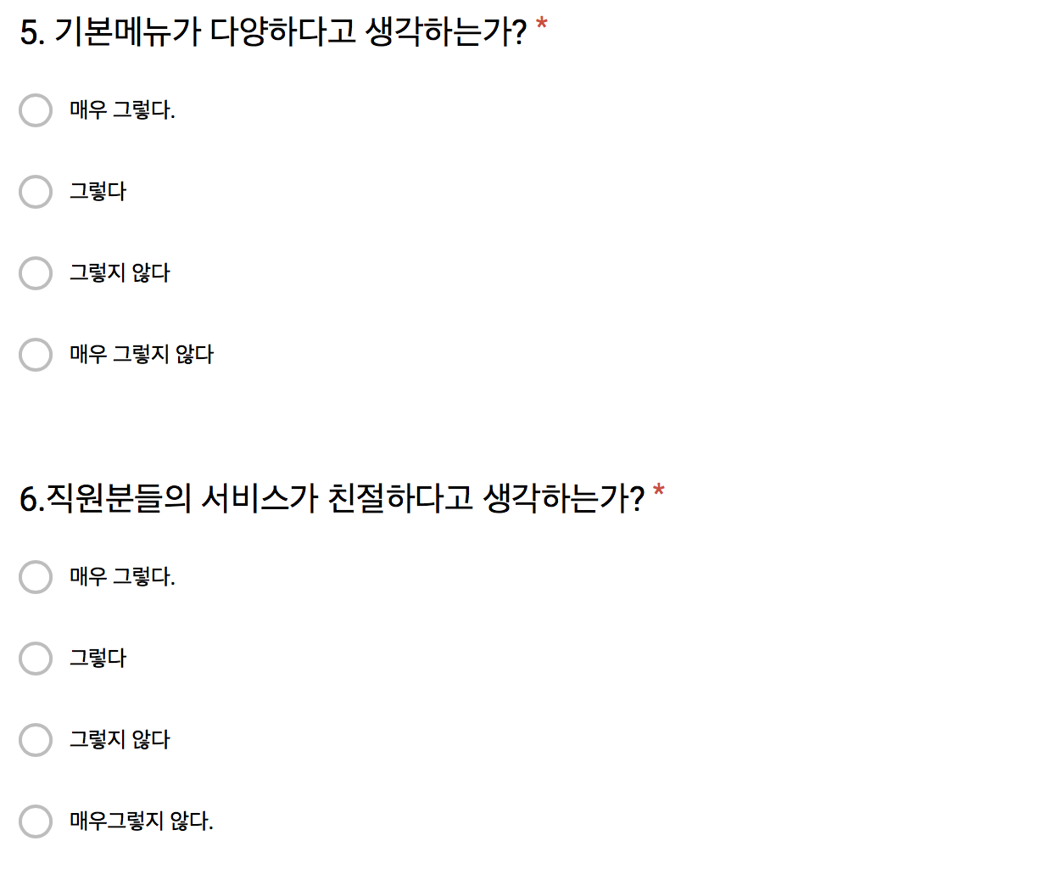
서론
1
조사 진행 방법 (1) 학생 대상
Google 설문조사 플랫폼을 사용하여 ‘경기대학교 학생식당 만족도 조사’라는 제목으로 진행하였으며 SNS를 통해 경기대학교 재학생 총 222명에게 설문조사 결과를 얻을 수 있었다.

Slide 6
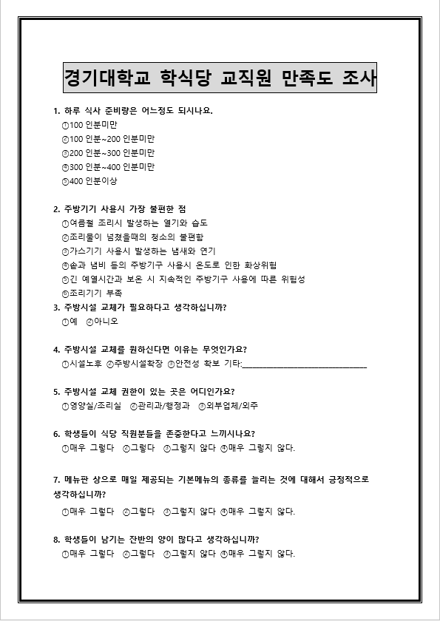
서론
1
조사 진행 방법 (2) 직원 대상
직접 설문지를 작성하여 학생 대상 설문조사의 결과를 바탕으로 학생들이 가장 많이 이용하는 학식당 두 곳을 골라 교직원 분들을 대상으로 총 18분에게 설문조사를 진행하였다.

Slide 7
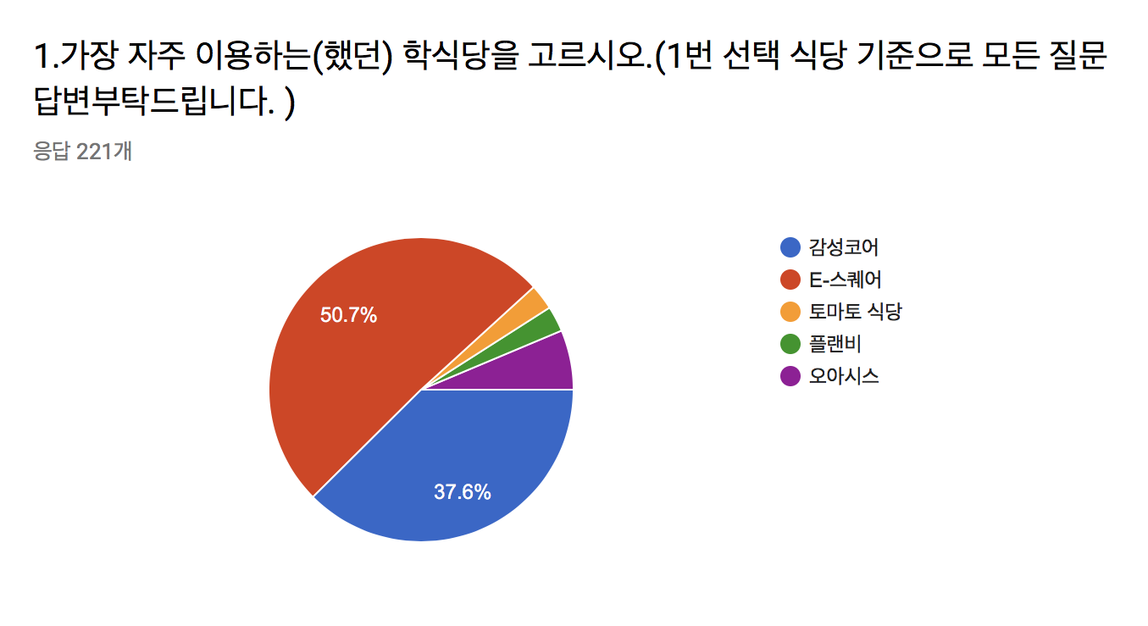
서론
1
감성코어 e-스퀘어 선정 배경
학생 대상 설문조사 중 ‘가장 자주 사용하는 학생 식당 한곳을 고르시오’라는 질문을 통해 학생들의 학생식당 이용 현황을 조사
그 결과 E-스퀘어 112명(50.7%) 감성 코어 83명(37.6%) 오아시스 14명(6.3%) PLAN-B 6명(2.7%) 토마토 식당 6명(2.7%)이 선택하여 주었다.
E-스퀘어와 감성 코어가 가장 많은 학생들이 이용하는 것으로 나타났으며 이 두 식당을 위주로 조사하기로 결정하였다.

Slide 8
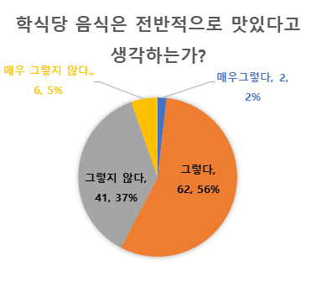
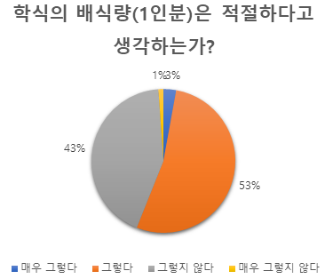
2
e-스퀘어(학생대상)

Slide 9
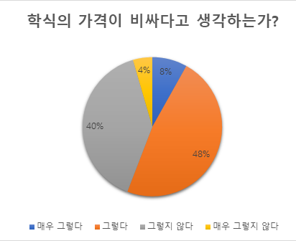
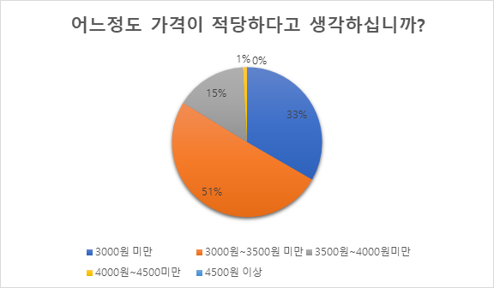
2
e-스퀘어(학생대상)

Slide 10
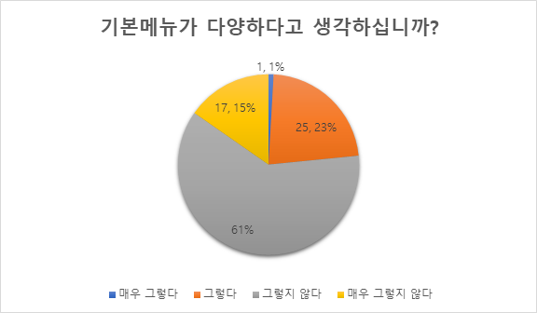
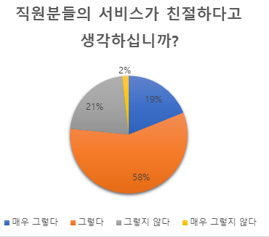
2
e-스퀘어(학생대상)

Slide 11
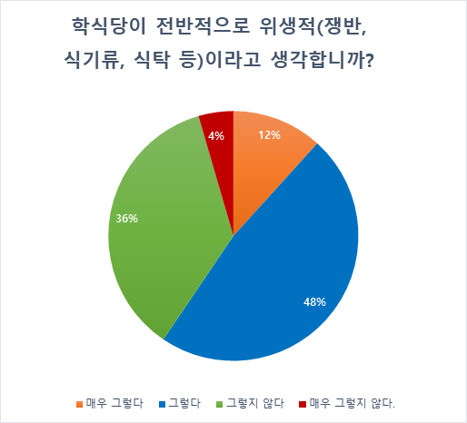
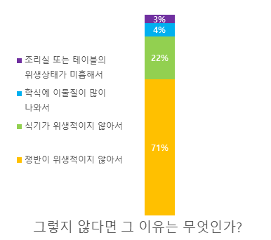
2
e-스퀘어(학생대상)

Slide 12
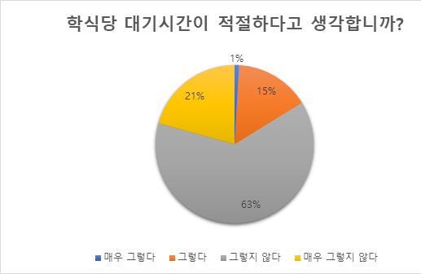
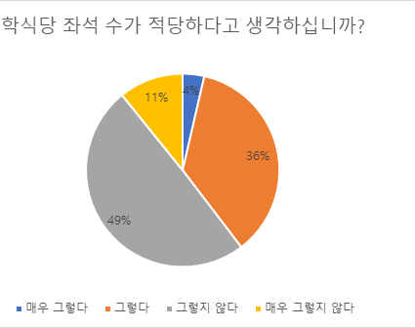
2
e-스퀘어(학생대상)

Slide 13
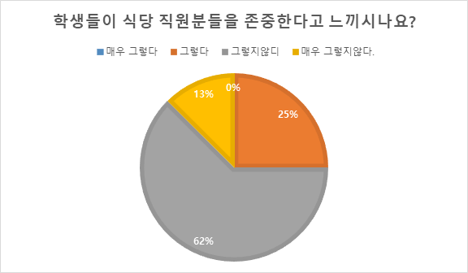
2
e-스퀘어(학생대상)

Slide 14
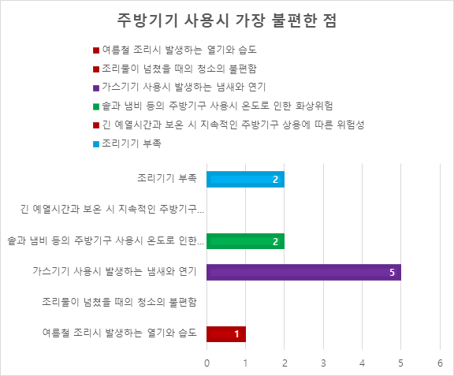
2
e-스퀘어(직원대상)

Slide 15
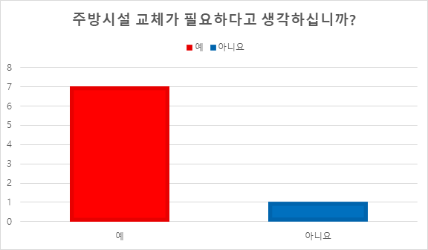
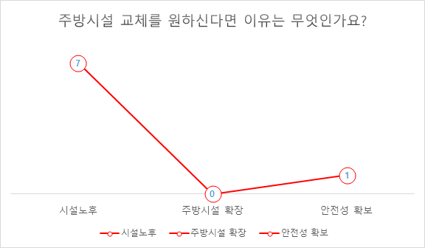
2
e-스퀘어(직원대상)

Slide 16
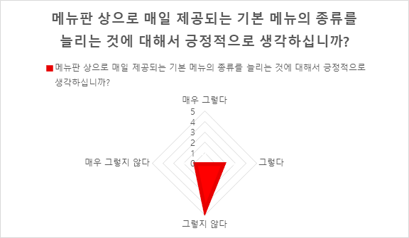
2
e-스퀘어(직원대상)

Slide 17
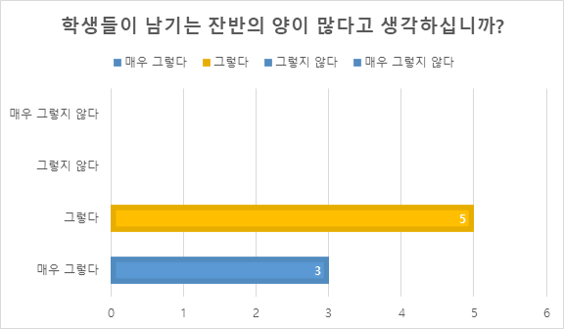
2
e-스퀘어(직원대상)

Slide 18
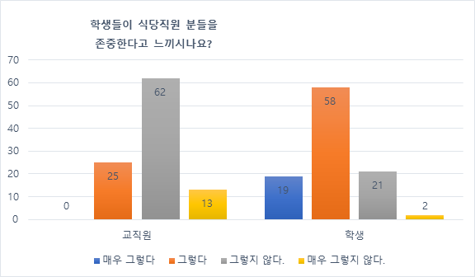

본론
2
e-스퀘어(결과 분석)

Slide 19
본론
2
e-스퀘어(결과 분석)
학생들에게 이스퀘어 메뉴의 다양성에 대해 물어본 결과 그렇지 않다 61% 매우 그렇지 않다 15%로 과반수 이상이 이스퀘어 기본 메뉴가 다양하지 않다고 답했다.
그러나 교직원들의 입장은 다르다.
교직원 8분중 2분 만이 부족하다는 입장을 표명했고 나머지 6분 중 2분은 그렇지 않다. 4분은 그렇다를 답해 메뉴 다양하에 대한 부정적 반응을 표했다.
감성코어와는 확실히 대비되는 입장이기 때문에 이스퀘어가 어떤 문제점을 안고 있는지 고려해볼 필요가 있어 보인다.

Slide 20
본론
2
e-스퀘어(결과 분석)
양 맛 | 전반적으로 맛있음 59% | 전반적으로 맛이 없음 41%
양이 적절함 56% | 양도 맛도 적절한데 잔반양 多 모순 | 맛이 문제인 사람 최대 41%
양이 적절하지 않음 44% | 양이 적절하지 않은 사람 최대44% | 맛도 양도 별로인 사람 최대 41% 최저 3%
절반 이상이 이스퀘어의 음식이 맛있다고 생각한 점, 이스퀘어의 이용률이 50%가 넘는점 그리고 맛보다 양이 문제라고 생각하는 비율이 3% 더 높은 점을 보면 맛은 전반적으로 괜찮음.
그러나 잔반이 많은 것을 보면 양이 많다고 생각하는 비율이 좀 더 높음을 추정 따라서 양을 줄이고 가격을 내릴 필요가 있음.
맛도 없고 양도 많다고 선택한 비율도 최대 41%이기에 큰 수치이지만 가격이 비싸다라고 선택한 비율이 56%로 절반이상 선택했기 때문에 가격이 내려간다는 측면에서 단기간에 최대의 시너지 발휘 가능

Slide 21
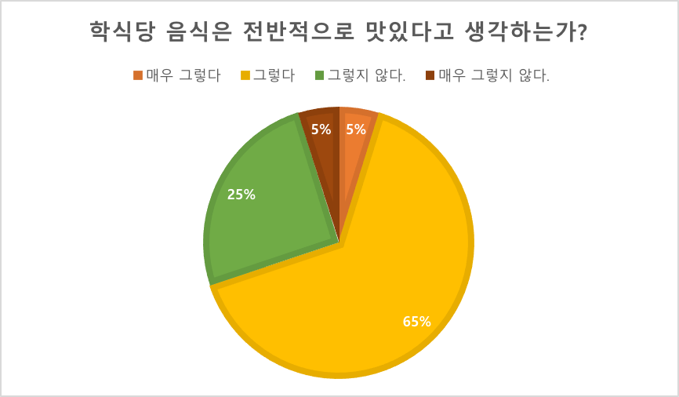
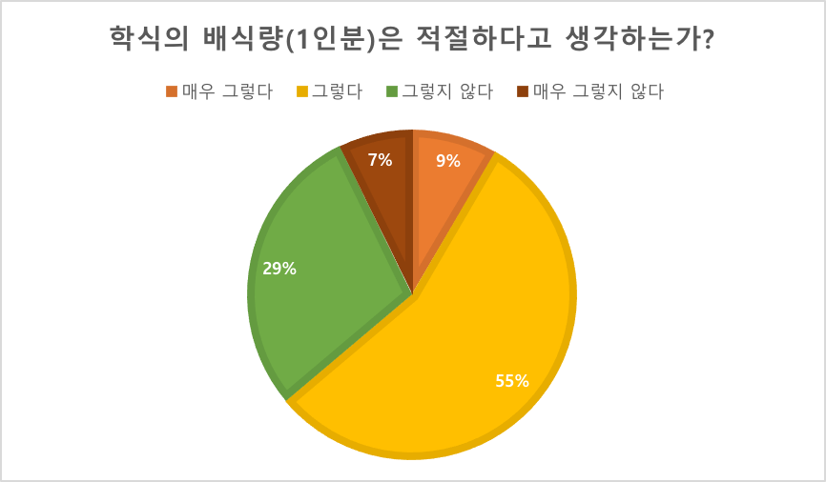
본론
3
감성코어 (1)학생대상

Slide 22
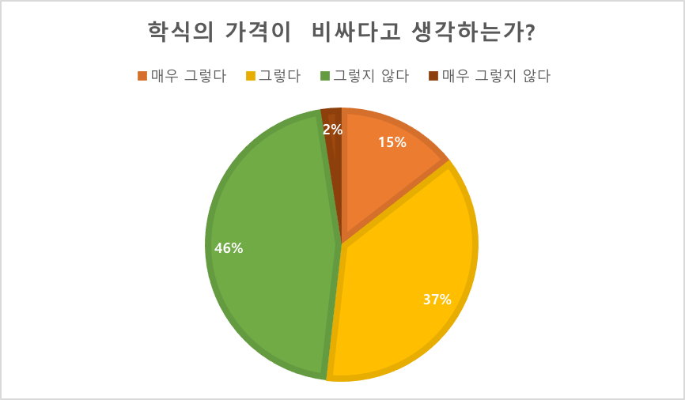
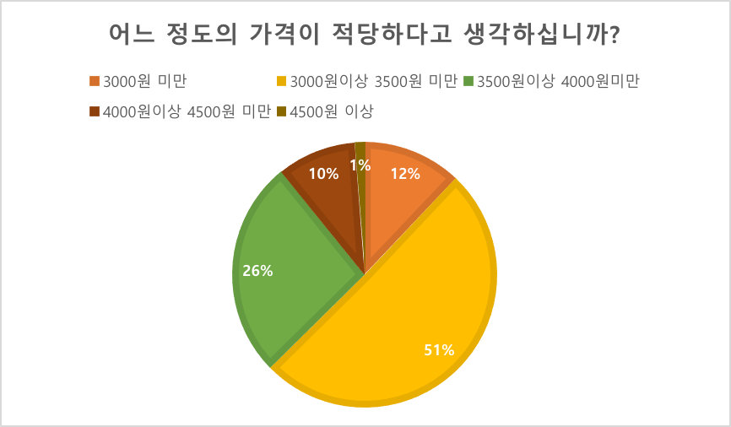
본론
3
감성코어 (1)학생대상

Slide 23
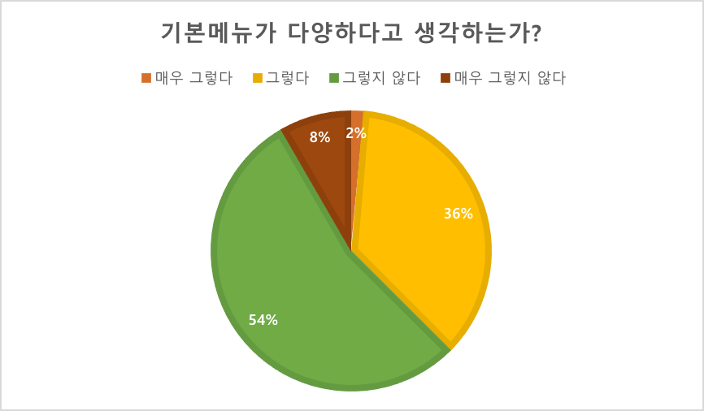
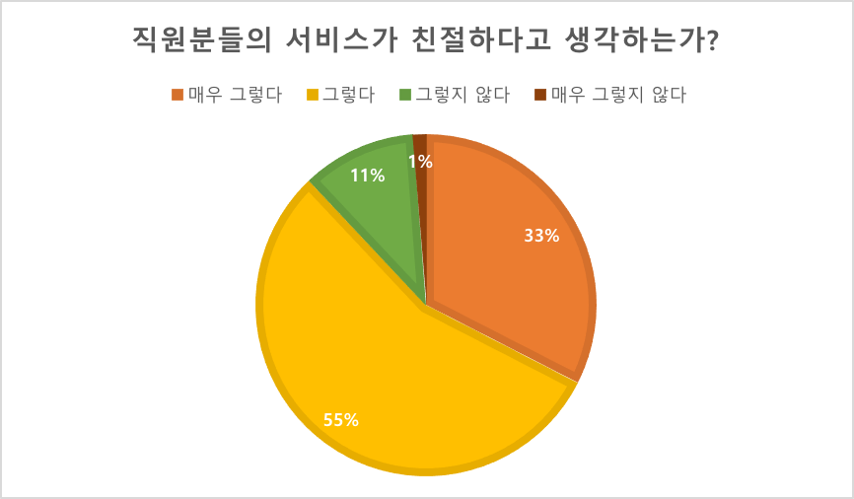
본론
3
감성코어(1)학생대상

Slide 24
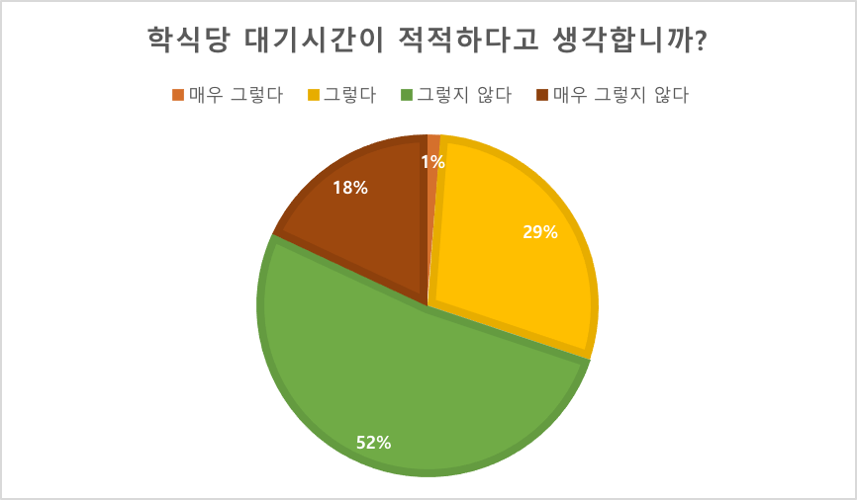
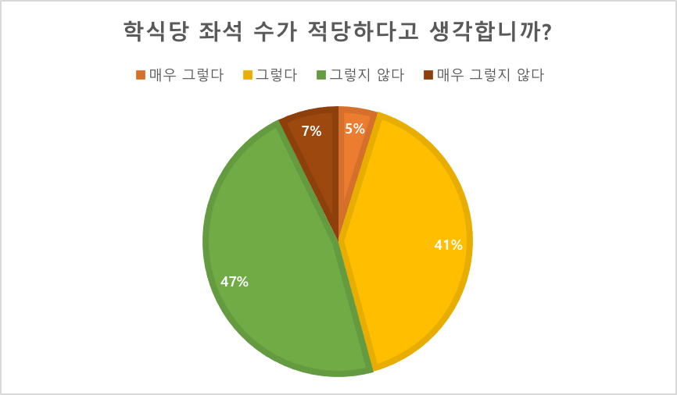
본론
3
감성코어(1)학생대상

Slide 25
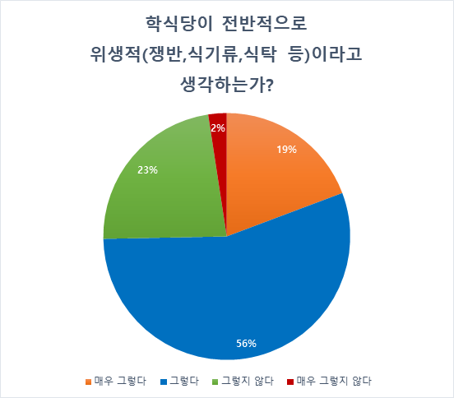
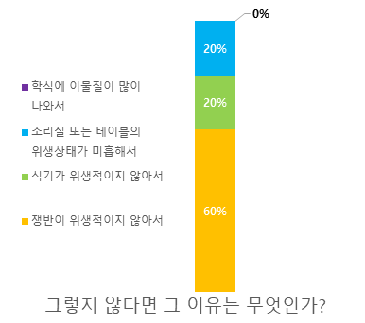
본론
3
감성코어(1)학생대상

Slide 26
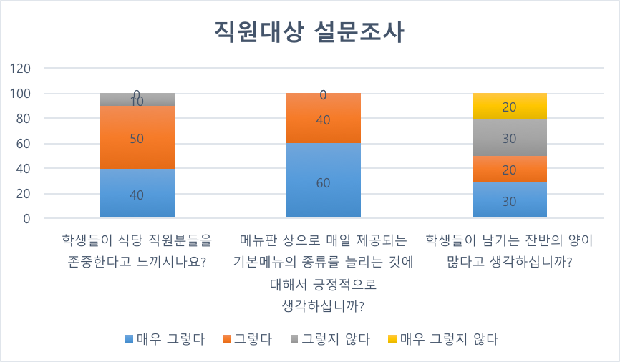
본론
3
감성코어(2)직원대상

Slide 27
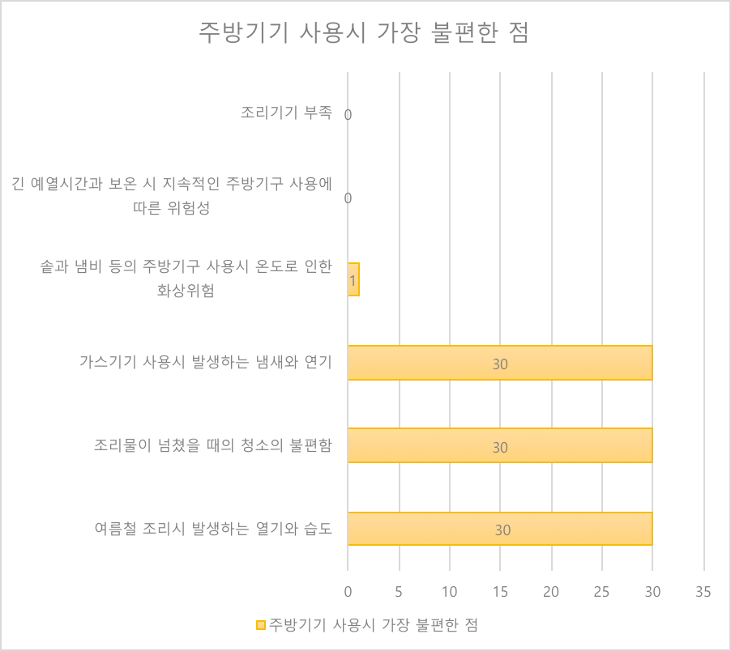
본론
3
감성코어(2)직원대상

Slide 28
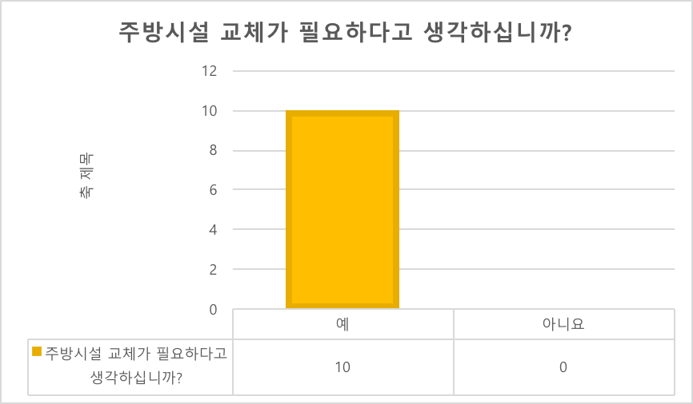
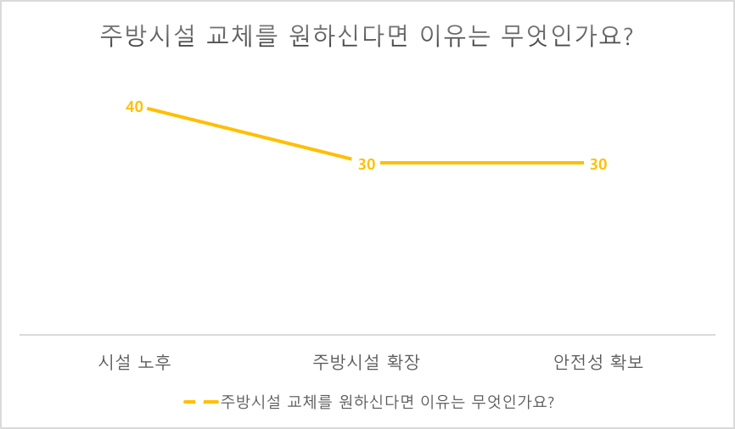
본론
3
감성코어(2)직원대상

Slide 29
본론
3
감성코어(3)결과 비교
학생들이 느끼는 기본메뉴의 종류 - 적다62% 적절하다38%
직원분들이 느끼는 기본메뉴 증가에 대한 생각- 긍정100% 부정0%
학생들이 느끼는 음식의 맛 - 긍정70% 부정30%
1.감성코어의 매일 제공되는 기본메뉴를 증가시키는 것이 긍정적인 결과를 가져 올 수 있다고 볼 수 있다.
2.학생들이 느끼는 음식의 맛에 대해서도 대부분 긍정적이기 때문에 기본 메뉴의 종류를 증가시키고 동시에 주어진 예산에서 가능한 만큼의 기존의 기본메뉴의 양도 조정
감성코어의 수입과 학생들의 수요는 극명하게 증가 할 수 있는 가능성이 있다.

Slide 30
본론
3
감성코어(3)결과 비교
학생들이 느끼는 직원 분들이 친절한가- 긍정88% 부정 12%
직원분들이 느끼는 학생들의 예의가 바른가- 긍정 90% 부정 10%
1.감성코어에서는 학우 분들과 직원분들이 서로를 존중하면서 생활하는 것을 확인할 수 있다.
2.학생들이 느끼는 직원들의 불친절성의 비율과 직원분들이 느끼는 학생들의 예의가 바르지 않다고 느끼는 비율이 둘다 약10%로 비슷한것으로 보아 서로를 존중하지 않아 발생하는 기분 상함일 수 있다고 예상할 수 있다.
학우분들이 조금더 예의 바르게 행동 할 수 있도록 유도하는 포스터 같은 것들을 식권을 뽑는 기계 앞에 붙여놓거나
직원분들 또한 학우분들을 조금 더 존중 해 줄 수 있도록 일을 하시는 곳의 분위기를 바꾸어 주면 거의 100%의 서로를 존중하는 느낌을 받을 수 있도록 할 수 있다.

Slide 31
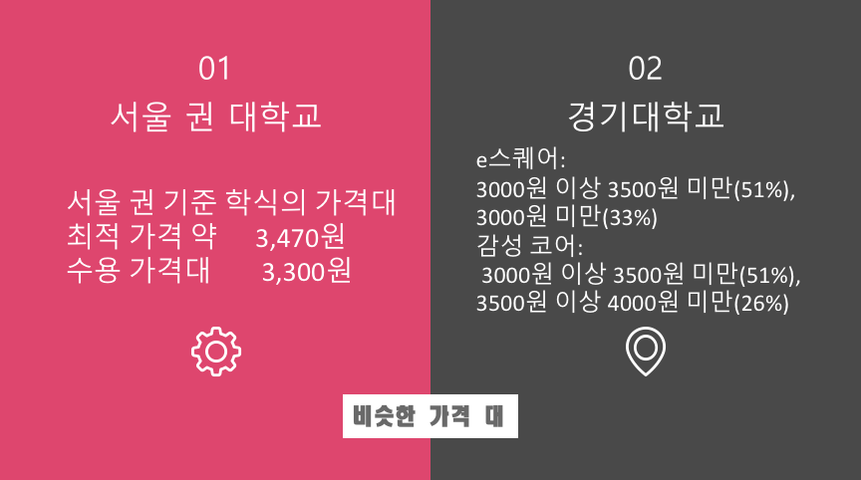
결론
4
선행연구 조사와 설문조사 비교
대학 구내식당에 대한 대학생의 가격 민감도에 관한 연구 논문

Slide 32
결론
4
선행연구 조사와 설문조사 비교
선행연구조사 자료: 만족도에 따른 가격 민감도 분석 부분을 참고하였을 때 구내식당에 대한 만족감이 높을 수록 더 높은 가격 자불 용의를 보임..
e스퀘어
3000원 이상 3500원 미만(51%), 3000원 미만(33%)
이스퀘어는 두 번째로 많은 비율을 차지했던 수용가격대가 3000원 미만인 것으로 보아 학식당에 대한 학생들의 만족도가 낮다는 것을 알 수 있음
감성코어
3000원 이상 3500원 미만(51%), 3500원 이상 4000원 미만(26%)
감성코어는 두 번째로 많은 비율을 차지했던 수용가격대가 3500원이상 4000원 미만인 것으로 보아 학식당에 대한 학생들의 만족도가 비교적 높다는 것을 알수 있다.

Slide 33
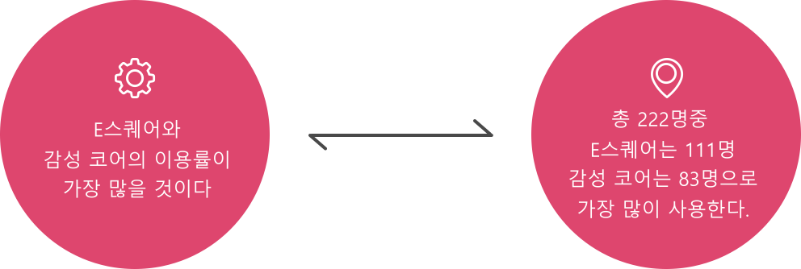
결론
5
가설비교
우리의 가설과 동일하게 결과가 나왔다.

Slide 34
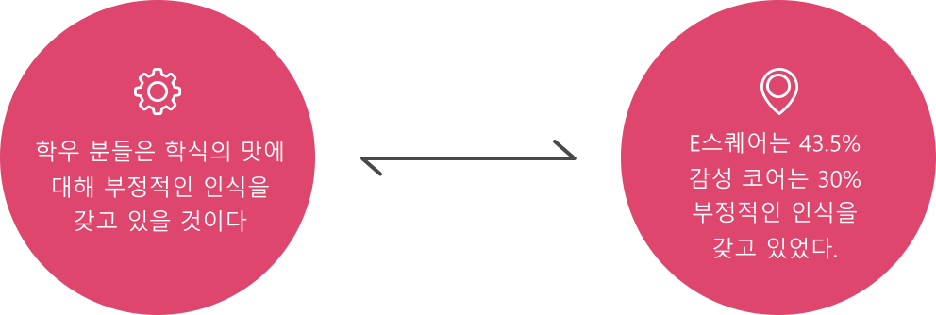

결론
5
가설비교
생각보다 많은 학우분들이
학생 식당의 음식의 맛에 대해
긍정적이었다.
우리의 가설과 같은 방향으로
결과가 나왔다.

Slide 35
결론
5
피드백
1. 각 학생들의 한달 생활비를 조사
그 생활비의 얼마 정도를 식사에 사용을 하는지 알아 보는 질문은 추가 하는 것이 필요
2. 음식의 양과 관련하여 중의적인 질문
음식의 양이 많아서 적절하지 않은지, 음식의 양이 적어서 적절하지 않은지에 대해서 조사 미흡
3.가격 범위 값의 설정 오류
항목에 플랜비와 같은 고가격대 식당을 넣어 놨음에도 가격 범위를 4500원 까지만 설정해 놓음

Slide 36
결론
5
앞으로의 방향
1. 학교 예산을 고려하여 음식의 가격을 500원정도 씩 내릴 수 있는 방법을 도출 필요
2. 그 가격을 채우기 위해 기본 메뉴의 수를 증가 시켜 더 많은 학생들이 학생 식당을 찾도록 하는 방안 (ex. 이벤트,쿠폰,마일리지)
3. 서서 먹을 수 있는 책상등을 마련하여 좌석의 수 문제 완화
4. 식권을 뽑을 수 있는 기계의 수를 증가시키는 방안 고려
5. 직원분들의 후생를 위해 주방시설 교체에 대한 구체적인 논의가 필요
6. 학생들에게 조금 더 예의 있게 행동 할 수 있도록 예의와 관련된 포스터나 문구를 벽과 식탁에 마련하는 방안 논의

Slide 37
Thank’s for listening
Date. 2019.05.08
e-score

